Slide 1
KAMATNI SVOP/ IRS
ZAŠTITA OD KAMATNOG RIZIKA
23. februar 2021.

Slide 2
Sadržaj:
Šta je kamatni rizik
Šta je kamatni svop - IRS
Zamena varijabilne stope za fiksnu
Kamatni svop - prednosti i nedostaci

Slide 3
Šta je kamatni rizik
Kamatni rizik je verovatnoća da će promene u tržišnim kamatnim stopama negativno uticati na profit kompanije
Da bi izbegla kamatni rizik, kompanija ima na raspolaganju brojne proizvode i rešenja za zaštitu od neizvesnosti kretanja kamatnih stopa na tržištu. Jedan od najrasprostranjenijih i najzastupljenijih proizvoda za zaštitu od kamatnog rizika kompanije je kamatni svop.
Zaštita (eng. hedging) podrazumeva upotrebu finansijskih derivata za zaštitu od promene kamatnih stopa.
Primeri zaštite kroz kamatni svop:
  Ako kompanija ima kredit sa varijabilnom kamatnom stopom, rast kamatnih stopa uticaće na povečanje troškova finansiranja. Ulaskom u kamatni svop (prelaskom na fiksnu kamatnu stopu) kompanija fiksira svoje buduće troškove finansiranja, i ima izvesnost budućih novčanih tokova.
  Ako kompanija ima kredit sa fiksnom kamatnom stopom i kamatne stope počnu da padaju, kompanija će imati veće troškove finansiranja (u poređenju sa trenutnim tržišnim kamatnim stopama) ali će i dalje imati izvesnost budućih novčanih tokova. Ako kompanija očekuje dalji pad kamatnih stopa ili da kamatne stope ostanu na nižim nivoma i u narednom periodu, ulaskom u kamatni svop (prelaskom na varijabilnu kamatnu stopu) može da smanji troškove finansiranja.

Slide 4
Šta je kamatni svop - IRS
Kamatni svop je finansijski derivat. Predstavlja ugovor između Banke i kompanije u kome se plaćanja kamata razmenjuju periodično (mesecno, kvartalno) za unapred ugovoreni period (jedna godina, dve godine itd). Jedna ugovorna strana se obavezuje da u tom periodu plaća fiksnu kamatnu stopu drugoj, a da od druge prima varijabilnu kamatnu stopu. Kamata se obračunava na iznos glavice koja je predmet zaštite. Glavnica se ne razmenjuje, ona je samo osnov za obračun kamatnih tokova koji se razmenjuju.
Primer 1: Kompanija koja se finansira (kredit) po varijabilnoj kamatnoj stopi, ulazi u kamatni svop sa Bankom kako bi se zaštitila od rasta kamatne stope (očekuje rast tržišnih kamatnih stopa). Kako se kompanija štiti od rasta kamatnih stopa? Tako što se ugovorom o kamatnom svopu obavezuje da razmeni novčane tokove gde će od Banke naplatiti novčani tok na bazi varijabilne kamatne stope a Banci platiti novčani tok na bazi fiksne kamatne stope (cena kamatnog svopa) za period trajanja kredita.
Primer 2: Kompanija koja ima kredit po fiksnoj kamatnoj stopi, a u isto vreme finansira svoje kupce po varijabilnoj kamatnoj stopi ima rizik pada kamatnih stopa (troškovi finansiranja su fiksirani, a prihod od plasmana pada). Da bi se zaštitila od kamatnog rizika, kompanija može da prilagodi svoje troškove finansiranja sa prihodima po osnovu plasmana sredstava (u ovom slučaju kupcima) ulaskom u kamatni svop sa Bankom u kome će naplatiti kamatu na bazi fiksne kamatne stope, a Banci platiti kamatu na bazi varijabilne kamatne stope.

Slide 5
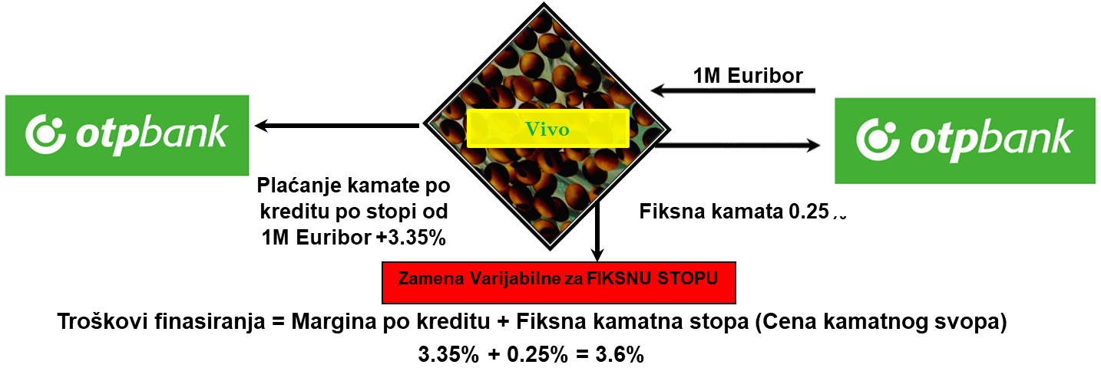
Primer
Zamena varijabilne kamatne stope za fiksnu

Slide 6
Kamatni svop – prednosti i nedostaci
  Glavni faktori koji utiču na cenu kamatnog svopa su
  Trenutne tržišne kamatne stope
  Vremenski period na koji se ugovara zaštita od kamatnog rizika
  Euribor za koji je vezan svap (jednomesecni, tromesecni)
  Prednosti
  Nema inicijalnih troškova
  Zaštita od promena tržišnih kamatnih stopa
  Izvesnost novčanih tokova za kompaniju
  Potencijalni dobitak u slucaju zatvaranja IRS-a (kada je cena svopa po kojoj je kupljen niza od cena u trenutku zatvaranja)
  Nedostaci
  Kompanija ne može da participira u povoljnim kretanjima na tržištu kamatnih stopa (u slučaju da su tržišne kamante stope ispod stope koja je ugovorena u kamatnom svopu ).
  Potencijalni trošak u slučaju prevremenog raskida ugovora o kamatnom svopu prilikom prevremenog vracanja kredita (dela kredita ili vracanja u potpunosti) za koji je vezan IRS.
  Potencijalni trošak u slucaju promene strukture IRS-a (smanjenje iznosa na koji je IRS prvobitno zaključen, izmene ročnosti, prilagodjavanje IRS-a eventualnom prevremenom smanjenju nominalnog iznosa kredita…)
  Potencijalni trošak se utvrdjuje u trenutku zatvaranja ili izmene IRS-a. Zavisi od trenutne trzišne vrednosti svopa I ne moze biti poznat unapred.

Slide 7
Svrha ove prezentacije je da se klijent upozna sa svim rizicima vezanim za zaključenje Transakcije i samostalno proceni vrednost i rizike Transakcije, i razume i prihvati uslove i rizike zaključene Transakcije.
Klijent nece nikakvu (pisanu ili usmenu) komunikaciju Banke smatrati savetom ili preporukom za zaključenje bilo koje Transakcije, kao što ni informacije i objašnjenja vezana uz uslove neke Transakcije ne smatra savetom radi izvršenja nekog ulaganja ili preporukom radi zaključenja navedene Transakcije.
OTP Banka Srbija ad Beograd

